Slide 1
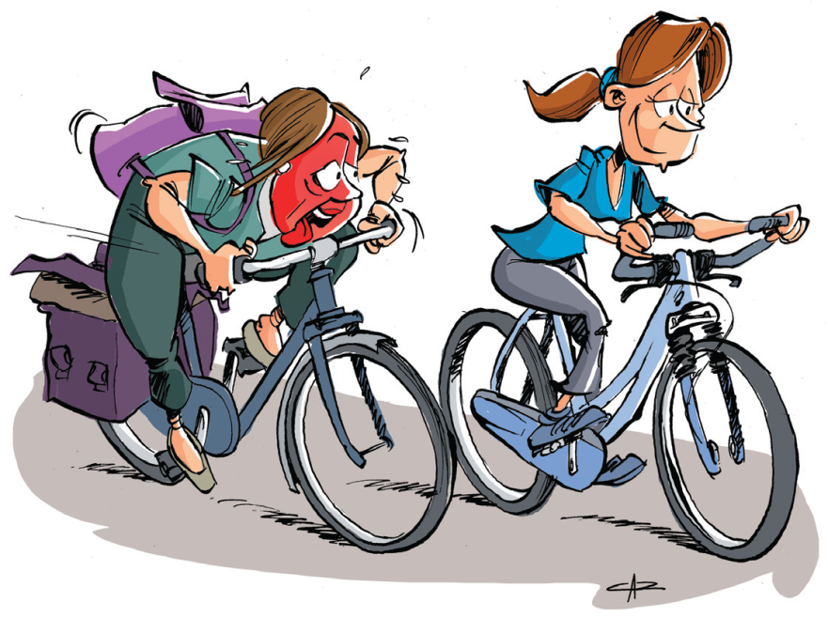
Les 10 Hard werken
Wat doe ik hier vandaag?
Ik denk na over de vraag of ik een goede volgeling van Jezus kan worden.
Ik leer van de gelijkenis van de Farizeeër
en de tollenaar dat ik niet op mezelf moet vertrouwen maar op God.
Ik leer wat heiliging betekent.

Slide 2
Les 10 Hard werken
Puf puf!

Slide 3
Les 10 Hard werken
Mission impossible

Slide 4
Les 10 Hard werken
1 Korintiërs 13: 4-7
4 De liefde is geduldig en vol goedheid.
De liefde kent geen afgunst, geen ijdel vertoon en geen zelfgenoegzaamheid.
5 Ze is niet grof en niet zelfzuchtig, ze laat zich niet boos
maken en rekent het kwaad niet aan,
6 ze verheugt zich niet over het onrecht maar vindt vreugde in de waarheid.
7 Alles verdraagt ze, alles gelooft ze, alles hoopt ze, in alles volhardt ze.
Galaten 5: 22-24
22 Maar de vrucht van de Geest is liefde, vreugde en vrede, geduld, vriendelijkheid en goedheid, geloof, 23 zachtmoedigheid en zelfbeheersing. Er is geen wet die daar iets tegen heeft. 24 Wie Christus Jezus toebehoort, heeft zijn eigen natuur met alle hartstocht en begeerte aan het kruis geslagen.

Slide 5
Les 10 Hard werken
Efeziërs 5: 1-20
1 Volg dus het voorbeeld van God, als kinderen die hij liefheeft, 2 en ga de weg van de liefde, zoals Christus, die ons heeft liefgehad en zich voor ons gegeven heeft als offer, als een geurige gave voor God.
3 Laat er bij u geen sprake zijn van ontucht of zedeloosheid, of van hebzucht – deze dingen horen niet bij heiligen. 4 Ook dubbelzinnige, oppervlakkige en platvloerse taal is ongepast – spreek liever woorden van dank. 5 Want u moet goed weten dat iemand die in ontucht leeft, zedeloos of hebzuchtig is – dat is allemaal afgoderij – geen deel kan hebben aan het koninkrijk van Christus en van God. 6 Laat u door niemand met loze woorden misleiden, want wie God ongehoorzaam is, wordt getroffen door zijn toorn. 7 Gedraag u dus niet zoals zij, 8 want eens was u duisternis maar nu bent u licht, door uw bestaan in de Heer. Ga de weg van de kinderen van het licht. 9 Het licht brengt goedheid voort en gerechtigheid en waarheid. 10 Onderzoek wat de wil van de Heer is. 11 Neem geen deel aan de vruchteloze praktijken van de duisternis maar ontmasker die juist, 12 want wat daar in het verborgene gebeurt, is te schandelijk voor woorden.

Slide 6
Les 10 Hard werken
Efeziërs 5: 1-20
13 Maar alles wat door het licht ontmaskerd wordt, wordt
openbaar, 14 en alles wat openbaar wordt, is zelf licht.
Daarom staat er:
‘Ontwaak uit uw slaap,
sta op uit de dood,
en Christus zal over u stralen.’
15 Let dus goed op welke weg u bewandelt, gedraag u niet als dwazen maar als verstandige mensen. 16 Gebruik uw dagen goed, want we leven in een slechte tijd. 17 Wees niet onverstandig, maar probeer te begrijpen wat de Heer wil. 18 Bedrink u niet, want dat leidt tot uitspattingen, maar laat de Geest u vervullen 19 en zing met elkaar psalmen, hymnen en liederen die de Geest u ingeeft. Zing en jubel met heel uw hart voor de Heer 20 en dank God, die uw Vader is, altijd voor alles in de naam van onze Heer Jezus Christus.

Slide 7
Les 10 Hard werken
Fantastische Farizeeën

Slide 8
Les 10 Hard werken
Lucas 18: 9-14
9 Met het oog op sommigen die zichzelf rechtvaardig
vinden en anderen minachten, vertelde hij de volgende gelijkenis.
10 ‘Twee mensen gingen naar de tempel om te bidden, de een was een farizeeër en de ander een tollenaar. 11 De farizeeër stond daar rechtop en bad bij zichzelf: “God, ik dank u dat ik niet ben als de andere mensen, die roofzuchtig of onrechtvaardig of overspelig zijn, en dat ik ook niet ben als die tollenaar. 12 Ik vast tweemaal per week en draag een tiende van al mijn inkomsten af.” 13 De tollenaar echter bleef op een afstand staan en durfde niet eens zijn blik naar de hemel te richten. In plaats daarvan sloeg hij zich op de borst en zei: “God, wees mij zondaar genadig.” 14 Ik zeg jullie, hij ging naar huis als iemand die rechtvaardig is in de ogen van God, maar die ander niet. Want wie zichzelf verhoogt zal vernederd worden, maar wie zichzelf vernedert zal verhoogd worden.’

Slide 9
Les 10 Hard werken
Lucas 5: 31 en 32
31 Maar Jezus antwoordde: ‘Gezonde mensen hebben geen dokter nodig, maar wie ziek is wel; 32 ik ben niet gekomen om rechtvaardigen te roepen, maar om zondaars aan te sporen een nieuw leven te beginnen.’

Slide 10
Les 10 Hard werken
Matteüs 23: 23 en 24
23 Wee jullie, schriftgeleerden en farizeeën, huichelaars, jullie geven tienden van munt, dille en komijn, maar veronachtzamen wat in de wet zwaarder weegt: recht, barmhartigheid en trouw, terwijl men het een zou moeten doen zonder het andere te laten. 24 Blinde leiders zijn jullie, die uit hun drank de muggen ziften, maar een kameel wegslikken.

Slide 11
Les 10 Hard werken
Wat motiveert jou?

Slide 12
Les 10 Hard werken
Jezus heeft medelijden

Slide 13
Les 10 Hard werken
Matteüs 9: 35 en 36
35 Jezus trok rond langs alle steden en dorpen, hij gaf er onderricht in de synagogen, verkondigde het goede nieuws over het koninkrijk en genas iedere ziekte en elke kwaal. 36 Toen hij de mensenmenigte zag, voelde hij medelijden met hen, omdat ze er uitgeput en hulpeloos uitzagen, als schapen zonder herder.

Slide 14
Les 10 Hard werken
Geef je over…

